Slide 1

Economische impact van het Corona virus Rotterdam
Impact monitor Rotterdam,
7 april 2020
Nummer 2

Slide 2
In dit nummer:
Aantal Coronabesmettingen
Recente maatregelen
Economische impact (Wereld)
Economische Impact De CPB Scenarios
Rijksmaatregelen
Ondernemersvertrouwen
Faillissementen
Consumentenvertrouwen
Impact op Rotterdam
Impact NL: Sectoren inclusief hotelbezettingsgraden
(Woning)bouw
Mobiliteit
Milieu (Nox waarden)
Parkeren
Cultuur
Werk en Inkomen
Bijdragen van NEO Observatory, Erasmus Universiteit (UPT), HBR en Rotterdam Partners (bijlage)
(Rood/cursief = nieuw)

Slide 3
Aantal coronabesmettingen
Provincie Zuid-Holland: 3.361 mensen positief getest.
Rotterdam: 30,4 per 100.000 inwoners minder dan 10 daarvan zijn overleden
Bron: RIVM (3 april)

Slide 4
Recente ontwikkelingen
Coulance met huur
Wethouder Kurvers heeft donderdag 26 maart aangegeven akkoord te zijn met het innemen van een meewerkende houding voor huurders (waaronder ondernemers) die moeite hebben met het betalen van de huur aan de gemeente. In de brief van het college van afgelopen vrijdag staat hierover: "De overheid is coulant richting ondernemers en burgers met betalingen en leningen. Banken, woningcorporaties en energiebedrijven tonen begrip voor het feit dat het even duurt voordat gedupeerde klanten hun financiën weer op orde hebben. En binnen onze gemeente zetten wij ook alle zeilen bij om het leed zoveel mogelijk te verzachten en te zorgen dat we de schade die deze crisis met zich mee brengt zoveel mogelijk te beperken”.
Sociale ondernemers
W&I onderzoekt de mogelijkheden, op basis van een notitie van Voorgoed, om sociale ondernemers te ondersteunen vanuit de SROI verplichting die leveranciers van de gemeente nog open hebben staan.
Uitgaande Subsidies (en leningen)
De mogelijkheid van versnellen van bevoorschotting en het versoepelen van de gemaakte prestatieafspraken is breed gecommuniceerd.
MRDH en regionale samenwerking
Donderdag 26 maart organiseerde de MRDH een webinar Lokale Maatregelen. Rotterdam (Stijn van der Walle) en Den Haag gaven een update van de stand zaken van genomen maatregelen.
Noodloket Ondernemers (Rijk)
Dit weekend is de regeling Tegemoetkoming Ondernemers
Getroffen Sectoren (TOGS) opengegaan
In de pers zijn veel voorbeelden van ondernemers (taxi, touringcar, rederijen, tattooshop, retail, enz) die op basis van hun SBI-code geen geld kunnen ontvangen. Dit weekend al is de regeling aangepast. De Noodmaatregel Overbrugging Werkgelegenheid (NOW) wordt morgen verwacht. Met deze regeling kunnen ondernemers loonkosten doorbetalen (met 90% steun vanuit de overheid).
Sectorspecifieke ondersteuning
NOC-NSF heeft aangegeven sportverenigingen te willen ondersteunen, Min OCW heeft aangegeven de huur voor de rijksmusea voor drie maanden op te schorten.
Nachtelijke bevoorrading supermarkten
In het centrum mogen supermarkten nu ook in de nacht worden beleverd.
Leningsfaciliteit voor niet bancair gefinacieerde
Volgende week neemt de minister van EZK een besluit om via de Regionale ontwikkelingsmaatschapppijen (IQ) een leningsfaciliteit voor niet bancair gefinancierde bedrijven in te richten met mogelijk 350 miljoen euro maar in ieder geval 150 mln voor onze (PZH) regio. Het gaat om kredieten tussen de 50.000 en 2 miljoen euro.

Slide 5
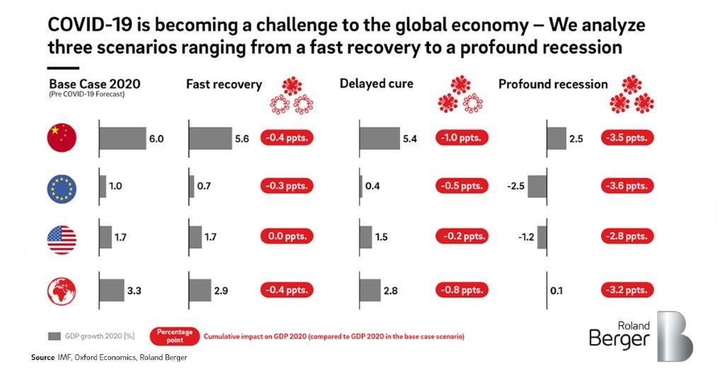
Economische impact (wereld)
Bron: AD, 2020

Slide 6
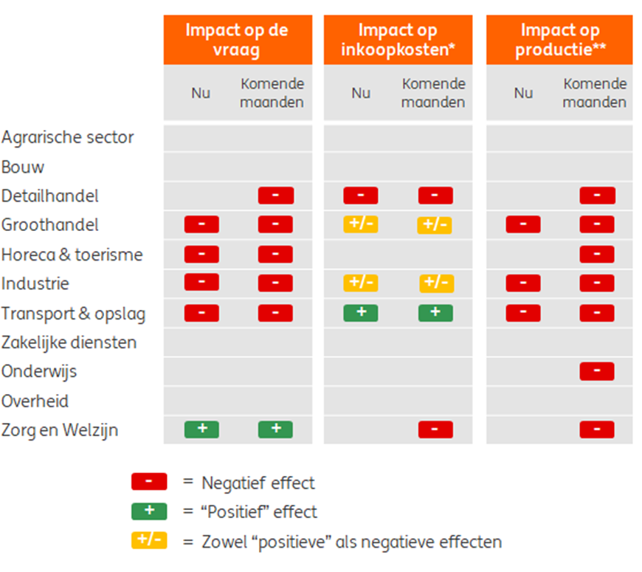
Impact op de macro economie
Notes:
Korte toelichting van de uitgangspunten bij het opstellen van het transitieplan. Door: …

Slide 7
Rijksmaatregelen

Slide 8
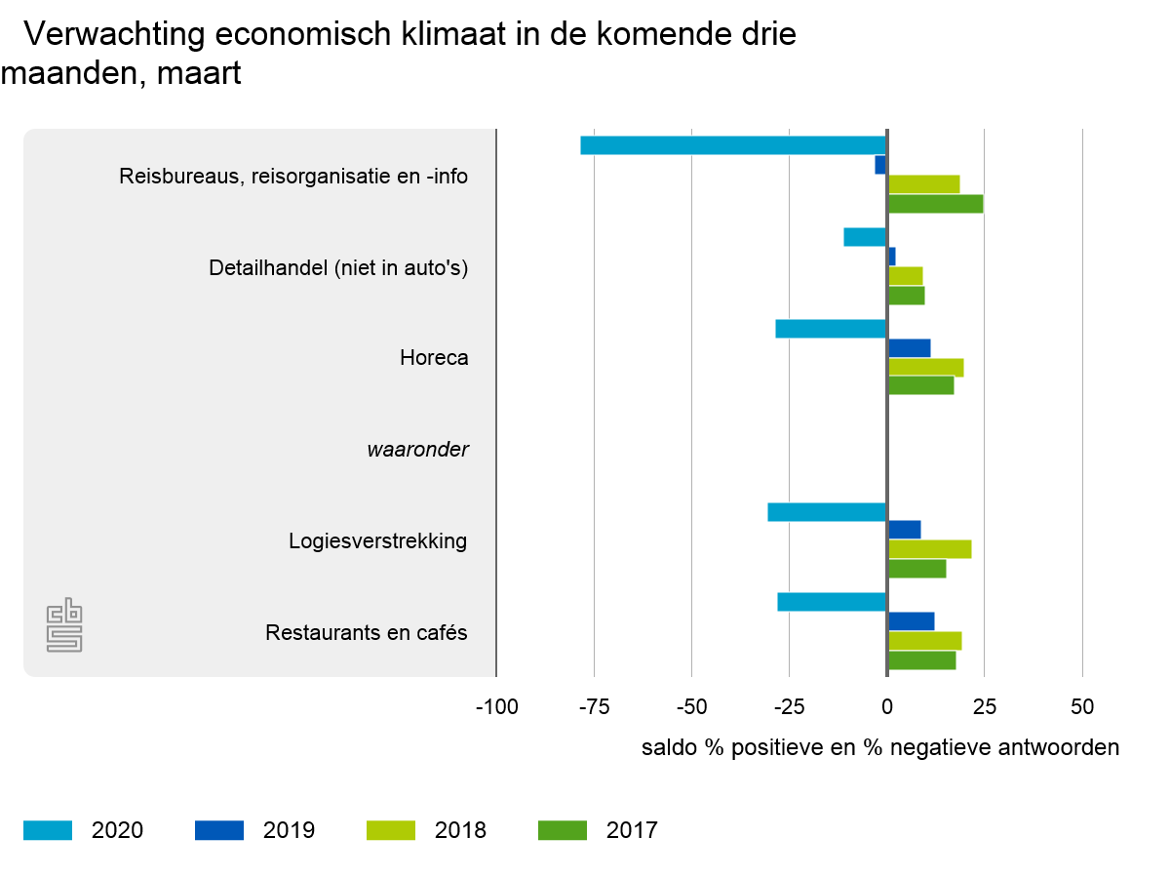
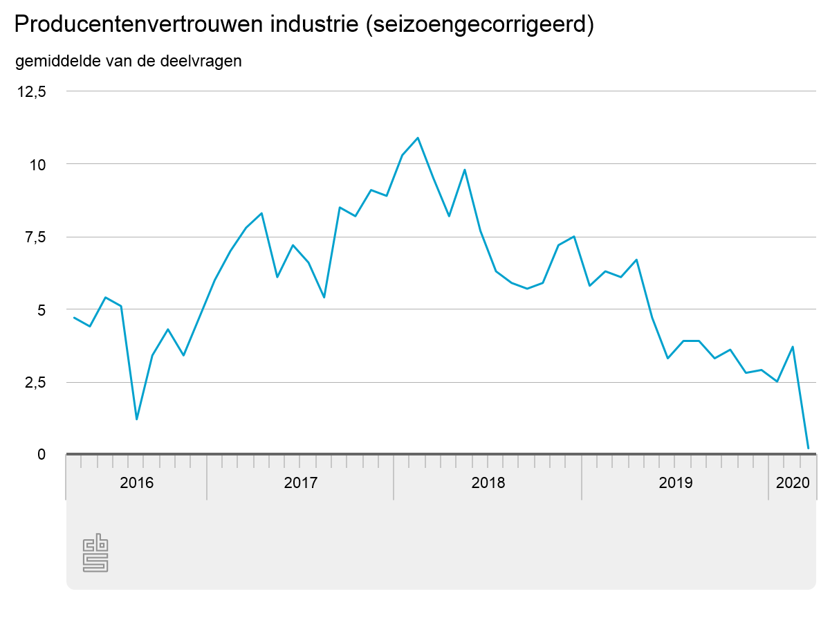
Impact NL Vertrouwen ondernemers gekelderd

Slide 9
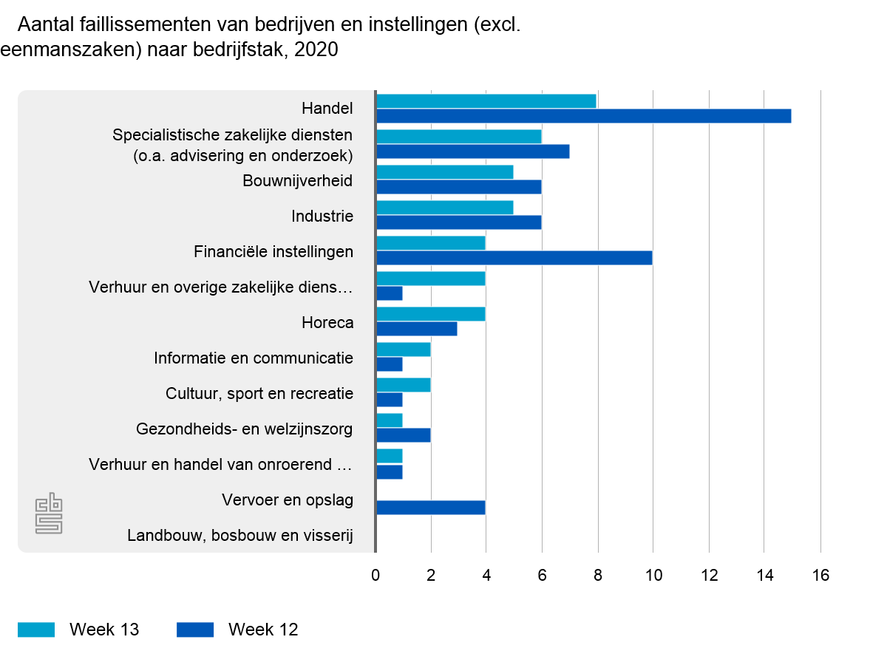
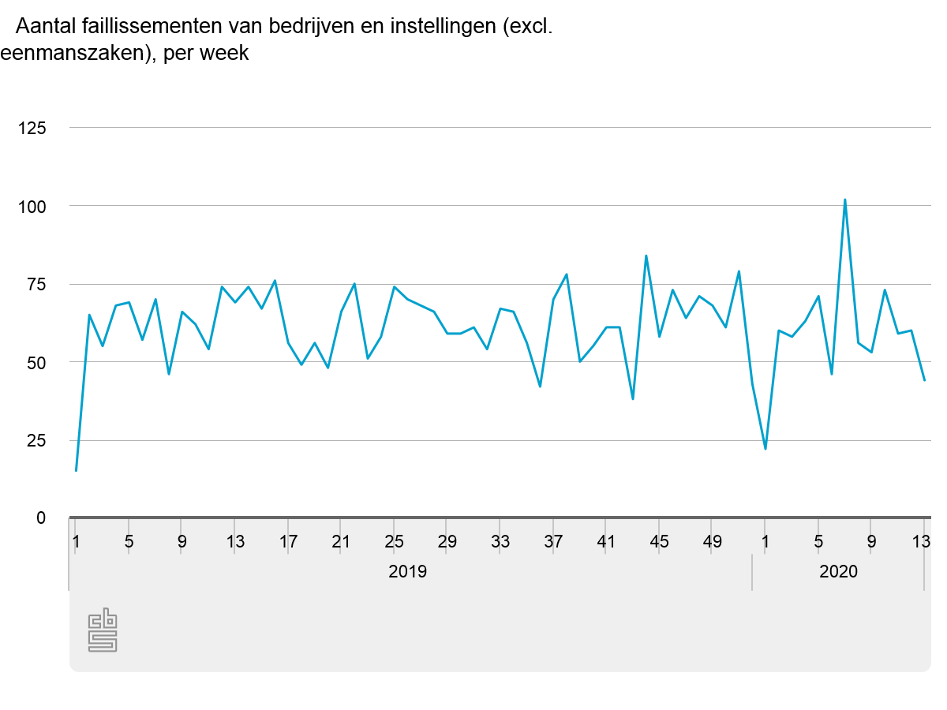
Faillissementen NL
CBS komt met een wekelijks bericht over het aantal faillissementen. In week 12 is nog geen effect van de coronacrisis in de cijfers te zien. (zie links) De trend is vanaf 2019 redelijk vlak.
Week 12: 60 bedrijven en instellingen (excl. eenmanszaken) failliet
Week 13: 44 bedrijven en instellingen (excl. eenmanszaken) failliet

Slide 10
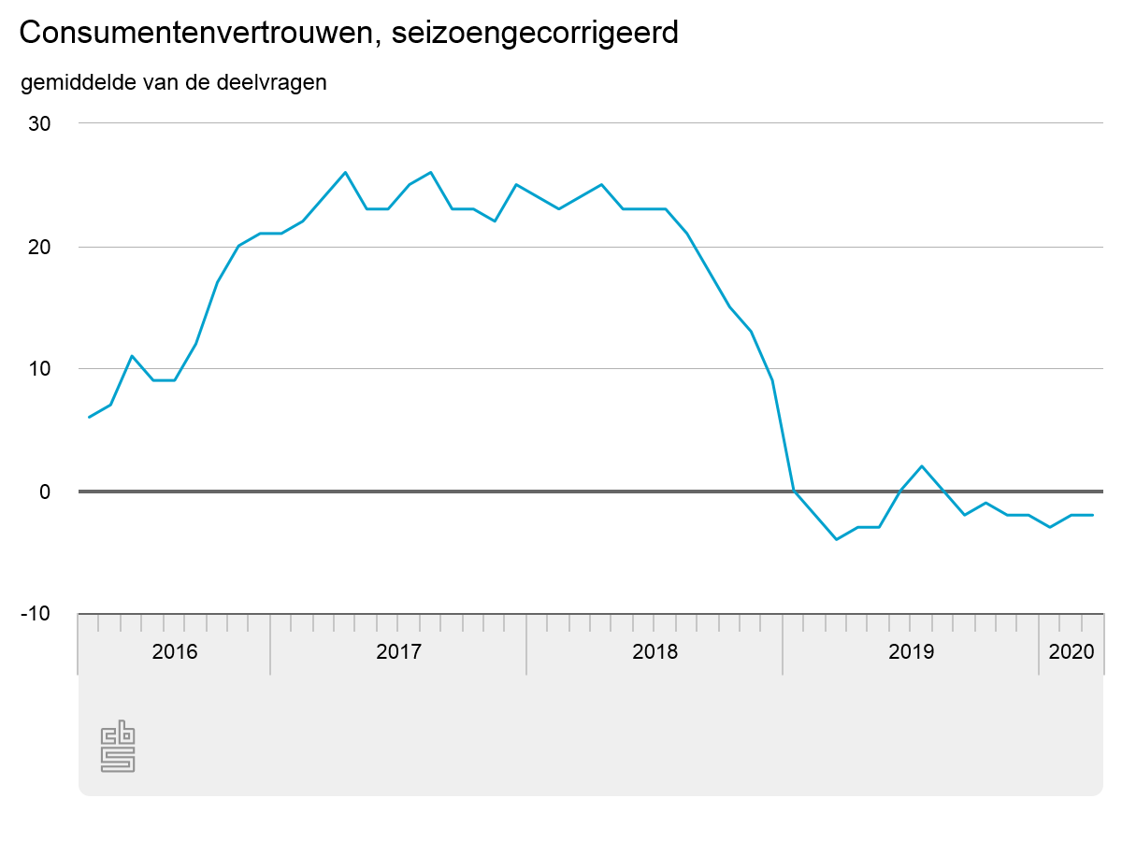
Consumentenvertrouwen
Consumentenvertrouwen maart: -2 (boven het gemiddelde over de afgelopen twintig jaar van -5)
Hoogtepunt: +36 in januari 2020
Dieptepunt: -41 in maart 2013
Koopbereidheid fractie beter
De koopbereidheid verandert nauwelijks. Deze deelindicator gaat van 1 in februari naar 2 in maart. Zowel het oordeel van consumenten over hun financiële situatie in de afgelopen twaalf maanden als dat over de komende twaalf maanden verbetert. Consumenten vinden de tijd voor het doen van grote aankopen een fractie minder gunstig dan in de voorgaande maand.

Slide 11
Impact op Rotterdam
Onderstaand scenario is gemaakt door Neo Observatory, op basis van de laatst bekende cijfers. (Begin juni volgt een volgende versie)
Krimp regionale economie
Rotterdam-Rijnmond 5,1 procent
Nederland -6,2 procent voor 2020
Krimp werkgelegenheid
Rotterdam-Rijnmond 1,2 procent. Dat is geringer dan het CPB aangeeft voor scenario 2 en 3 (namelijk -1,4 en -5,1).
In het perspectief van het verleden is een initieel geraamde krimp van de economie van Rotterdam -Rijnmond met 5,1 procent minder diep dan die in 2009. In dat jaar kromp de economie met 7,3 procent. De werkgelegenheid kromp in dat jaar met 1,4 procent. De werkloosheid loopt in Rijnmond in 2020 op naar 5,6 procent.
Relatief gunstig beeld door ondervertegenwoordiging consumentendiensten
        De krimp voor Rotterdam-Rijnmond is relatief gunstig ten opzichte van Nederland. Deze krimp treft alle consumentendiensten, exclusief de internetdiensten en de zorg. Consumentendiensten zijn de in de afgelopen hoogconjunctuur relatief snel gegroeid. Het aandeel in de gehele regionale economie van Rijnmond is echter niet groot. Daarom wordt de economie van Rotterdam-Rijnmond relatief beperkt geraakt door de productiestop op consumentendiensten.
* scenario II en III van het CPB
Bron: CBS, CPB/bewerking NEO Observatory

Slide 12
Aantal vestigingen en werkgelegenheid Rijnmond
Bron: Bedrijvenregister Zuid-Holland (2019)

Slide 13
Sub-Sectoren met hoge mate van impact
* Indien bedrijven aangeven hoeveel uitzendkrachten zij aan het werk hebben.
Bron: Bedrijvenregister Zuid-Holland (2019)

Slide 14
Analyse van de belangrijkste sectoren
Sector toerisme horeca en cultuur
Sector detailhandel
Sector transport en logistiek (incl: groothandel)
Sector maritiem
Sector haven en industrie

Slide 15
Impact op Rotterdam sector: Toerisme horeca en cultuur
Sluiting openbare eet en drink gelegenheden voorlopig tot 28 april.
KHN gaat uit van een omzetverlies van meer dan 50% voor heel 2020.
De effecten voor de restaurants en cafés spreken voor zich, zeker voor de restaurants zonder afhaalfunctie.
De huidige bezettingsgraad in de hotels in Rotterdam is 20%.
Gemiddeld besteden bezoekers aan Horeca en voorzieningen ongeveer € 1.000 euro per jaar.
Hostels verwachten een bezettingsgraad van minder dan 10%. Er zijn vrijwel geen nieuwe boekingen. 6 hostels sluiten.
Mogelijk worden er ruim 7.000 bedrijven uit deze sector geraakt in Rotterdam. Deze bedrijven hebben ruim 26.000 medewerkers in dienst.
Rotterdam (hoge mate van impact) | Aantal bedrijven | Aantal werkzame personen | Uitzendkrachten
Cultuur, sport en recreatie | 4.658 | 10.216 | 101
Logies-, maaltijd- en drankverstrekking | 2.626 | 16.267 | 292
Totaal | 7.284 | 26.483 | 393
Bron: LISA 2018

Slide 16
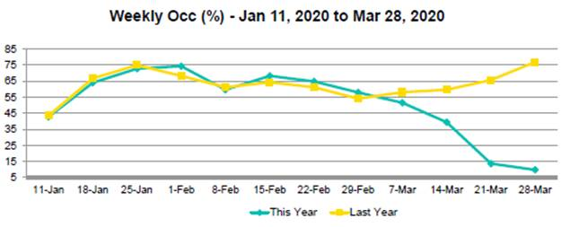
Hotel bezettingsgraad Rotterdam
Bezettingsgraad,
Ontwikkeling tussen 11 januari tot 28 maart 2020 (groene lijn = 2020, gele lijn = 2019):

Slide 17
Impact op Rotterdam sectoren: Detailhandel incl. kappers
Supermarkten kennen een tijdelijk piek ivm hamsteren en meer boodschappen van door gezinnen. Distributiecentra draaien op volle sterke met ook ook een tijdelijke behoefte aan extra personeel. Tevens is er een omzetstijging bij tuincentra en doe het zelf bedrijven. Ook de online bedrijven ziet hun omzet sterk stijgen. Ziekte verzuim supermarkten stijgt.
Er is grote vraaguitval vooral bij recreatieve centra en in de binnensteden in het bijzonder. Uit passantentellingen blijkt dat de Coolsingel maandag 17 maart 70% minder bezoekers had dan vorige week, tegenover 40% landelijk.
Winkeliers hebben over het algemeen weinig (financiële) reserves. Traditionele Retail ziet de omzet afnemen en verschuiven naar online. Onduidelijk is nog of deze crisis de online trend gaat versnellen en structurele negatieve effecten gaat hebben op de retailstructuur in Rotterdam.
Sommige winkels kiezen er nu voor om de openingstijden aan te passen. Ketens als Apple en de Bijenkorf gaan helemaal dicht. Veel winkels zullen gebruik moeten gaan maken van Werktijdsverkorting i.v.m. onvoldoende werk en omzetverlies. De zorgen zijn groot vooral als alle winkels dicht moeten.
In de groot- en detailhandel gaat het om 9000 vestigingen met 52.700 werknemers.

Slide 18
Impact Rotterdam sectoren: transport en logistiek
Belangrijke sector in de regio, naast belang vanuit de Maritieme sector, ook voor de tuinbouwsector en de stadslogistiek van belang
Stadsdistributie en koeriersdiensten draaien volop. Haven zie sheet…
Luchtverkeer zware terugval, idem dito de evenementen logistiek
Op termijn: vanwege mogelijke verschuiving van productie van ver weg naar nabijheid zal de transportsector ook veranderen
Groothandel kent veel verschillen per segment:
          Sterke vraaguitval: horeca, non food detailhandel en exportproducten
          Vraagstijging: food en e-commerce vraagstijging
        Cijfers groothandel staan onder detail en groothandel, maar zij zijn een schakel in de transport en logistieke cluster

Slide 19
Impact Rotterdam Maritiem
Financiering werkkapitaal
Klanten, banken en investeerders betalen bij levering van kapitaalgoederen of diensten. Hierdoor worden exporteurs, zoals veel scheepswerven en maritieme toeleveranciers, gedwongen een groot deel van de productie zelf voor te financieren en wordt de beschikbare kredietruimte verder beperkt. Als de banken geen kredietlijnen open houden en daarmee de liquiditeit garanderen, is er een groot risico dat bedrijven omvallen. Banken financieren alleen werkkapitaal als betalingen verzekerd zijn. Dat is in deze situatie onzeker. Er moet een aantal gecombineerde acties worden genomen om bedrijven in deze situatie te helpen.
Acute vraag uitval
De maritieme maakindustrie kampt met acute vraaguitval door het annuleren, vertragen en niet tekenen van orders. Ook ontstaan er liquiditeitsproblemen. Door een aantal al geplande overheidsinvesteringen sneller te doen en anderen naar voren te halen, wordt de maritieme maakindustrie gestimuleerd zonder dat dit extra (steun)geld kost.
Vertraging binnenvaart casco’s
Als gevolg van de Corona uitbraak zijn casco’s vertraagd van binnenvaartschepen die in het buitenland worden gebouwd om in Nederland te worden afgebouwd. Hierdoor zal de EU Stage V overgangstermijn voor de inbouw van CCR2 motoren (1 juli 2021) overschreden worden.
Vertraging nieuwbouw zeeschepen
Door vertraging in de productie zullen nieuwbouw zeeschepen later worden opgeleverd. Schepen worden ontworpen, gebouwd en gekeurd aan de hand van op dat moment geldende regels. Bij vertraging kunnen er nieuwe regels van kracht zijn waar schepen aan moeten voldoen. Dit levert grote problemen op: keuringen moeten opnieuw worden uitgevoerd, mogelijk zijn er aanpassingen nodig in het ontwerp en het inmiddels gebouwde schip en het kan voorkomen dat al gekochte en geïnstalleerde apparatuur moet worden vervangen. Voor vertraging door de mondiale Corona crisis moet een coulanceregeling komen. NMT en SEA Europe zullen hiervoor voorstellen indienen bij de IMO.
Beschikbaarheid arbeidskrachten
Bedrijven ondervinden op dit moment problemen met de repatriëring van medewerkers uit het buitenland of terug naar hun thuisland. Daarnaast is het hoogst onzeker of buitenlandse arbeidskrachten weer op tijd in Nederland terug (kunnen) zijn wanneer de productie hier weer opstart.

Slide 20
Haven en Industrie
Analyse havenbedrijf (samenvatting)
De staat van de economie in Europa en de rest van de wereld heeft een grote impact op de vraag en aanbod van goederen. De gevolgen daarvan zijn voelbaar in elke ladingstroom van en naar de haven van Rotterdam.
De container doorvoer zal naar verwachting met meer dan 10% dalen in het geval dat de crisis langer dan 3 maanden duurt (-16 ton goederen)
Roll on/Roll off (RoRo, (vrachtwagen aanhangers)) zal met circa 2,5 mln ton dalen
Met uitzondering van LNG, zal alle vloeibare lading teruglopen, totaal tot wel 28 mln ton
De doorvoer van bulkgoederen zal teruglopen met 10 mln ton
Totale afname van ladingstromen met 56,5 m/n ton (12% van het total in 2019) als de coronacrisis na de zomer is opgelost
Bij deze analyse js het HBR uitgegaan van de laatste inschattingen van het verloop van de crisis. Als de de situatie wijzigt, zullen de gevolgen rapporteren. Wij houden de ontwikkelingen in de gaten

Slide 21
Startups en scale-ups
Volgende week neemt de minister van EZK een besluit om via de Regionale ontwikkelingsmaatschapppijen (IQ) een leningsfaciliteit voor niet bancair gefinancierde bedrijven in te richten met mogelijk 350 miljoen euro, maar in ieder geval 150 mln voor onze (PZH) regio. Het gaat om kredieten tussen de 50.000 en 2 miljoen euro.

Slide 22
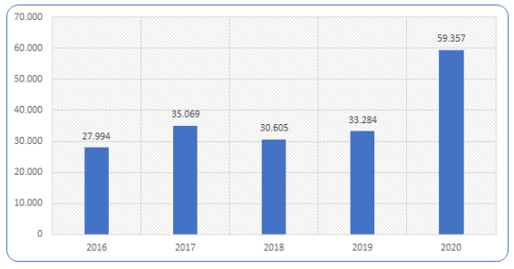
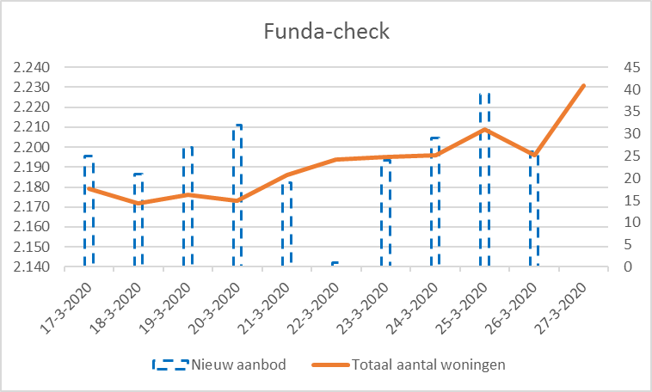
Impact op Rotterdam Woningbouw
https://www.hdn.nl/hypotheekaanvragen-stijgen-door-coronacrisis/
Het gaat vaak om oversluiters, maar ook mensen die een hypotheek aanvroegen voor de aankoop van een huis is met een kwart toegenomen in maart t.o.v. februari. De verwachte rentestijging zorgt ervoor dat mensen die afwachtend waren nu toch nog willen profiteren van een gunstige lening.
Wel is er volgens NVM een verkocht-daling van 12% en een te koop-daling van 9% zien in de tweede helft van maart. Het is nog te vroeg om te zeggen of dit een dipje is of een nieuwe trend, dat is ook afhankelijk van hoe lang de lockdown duurt.
https://www.nvm.nl/actueel/nieuws/2020/03/goedewoning

Slide 23
Bouw vanaf 4e kwartaal in de knel
Investeringen sterk onder druk
Zowel de investeringen in de woningbouw als in de utiliteitsbouw worden sterk
getroffen door de crisis. Dit betreft zowel nieuwbouw als herstel en verbouw in beide sectoren. In twee jaar tijd dalen zowel de woningbouwinvesteringen als de investeringen in de utiliteitsbouw ieder cumulatief met ruim 20%. Alleen het
onderhoud van gebouwen blijft in deze periode nog redelijk op peil. De infrastructuur wordt ook zwaar getroffen en de investeringen lopen hier cumulatief met bijna 20% terug. Dit is overigens maar deels het gevolg van de coronacrisis en deels het gevolg van eerdere problemen rond stikstof en PFAS.
Woningaanbod zakt verder weg
Het aantal verleende vergunningen daalt naar verwachting van 57.000 woningen in 2019 naar 48.000 dit jaar. Ondanks een voorzien herstel van het aantal vergunningen naar 65.000 in 2021, zakt het aantal woningen dat wordt opgeleverd tot 50.000 in dat jaar. In de jaren erna kan de vergunningverlening weer sterk aantrekken, maar doordat het tijd kost om van vergunning naar oplevering te komen neemt het aanbod van woningen na 2021 maar geleidelijk toe. Forse daling van de werkgelegenheid Het productiebeeld vertaalt zich ook in een sterk verlies aan werkgelegenheid. In 2020 vertaalt het productieverlies zich nog maar beperkt in werkgelegenheidsverlies. Niettemin gaan ook in deze situatie nog ongeveer 15.000 voltijdbanen verloren. Het werkgelegenheidsverlies concentreert zich dit jaar nog relatief sterk bij uitzendkrachten en gedetacheerden. In 2021 is het productieverlies groter dan dit jaar en vertaalt het zich ook relatief sterker in verlies aan werkgelegenheid. In 2021 gaan nog eens 25.000 voltijdbanen verloren die in dat jaar vooral betrekking hebben op zelfstandigen en werknemers in de bouw.
Overheidsbeleid werkt neutraal uit richting de bouw.
Bron: Economisch instituut voor de bouw

Slide 24
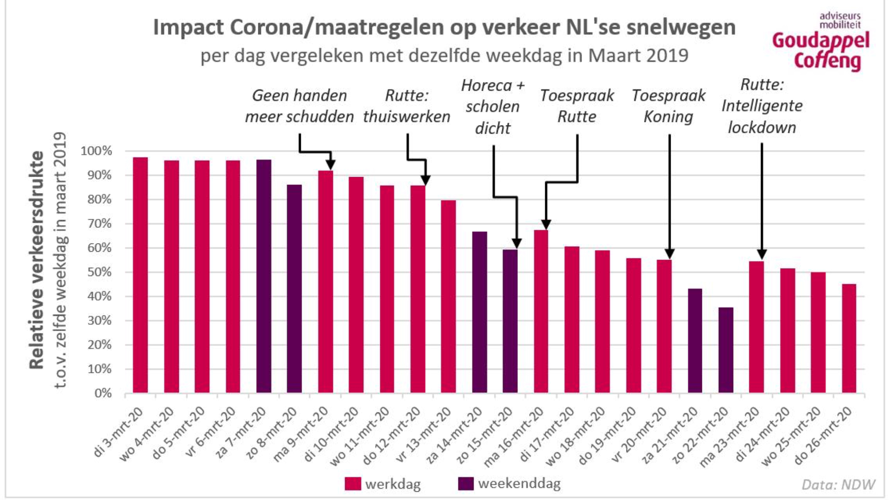
Impact NL/Rotterdam Mobiliteit
Op basis van een vergelijking van de primaire routes in de stad (werkdagen van afgelopen 4 weken op basis van Flowcheck) kunnen we stellen dat de algemene conclusie is dat de spitsen minder breed zijn en de pieken zijn afgetopt.
De afname van de intensiteit van autoverkeer bedraagt zo’n 30%. De reistijden zijn hierdoor gemiddeld afgenomen uiteraard. Ter illustratie:
S112 Route Schieplein – Coolsingel gemiddeld 3 minuten kortere reistijd in de spits;
S113 Stadhoudersviaduct/ Rochussenstraat EMC gemiddeld 6 minuten kortere reistijd in de spits;
Andere routes vertonen minder tijdswinst, o.a. S107 Kralingseplein/ Hofplein via Pompenburg of S103 Vaanplein/ Vastenland via Erasmusbrug.

Slide 25
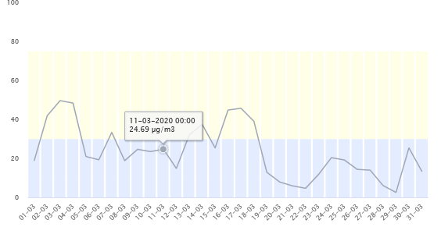
Milieu (uitstoot daalt!)
NoX meting A13 (bij Overschie) maart
NoX meting Bloemhof (wijk) maart
Bron: RIVM (meetnet Nederland)

Slide 26
Parkeren
100.000 euro derving van inkomsten per dag. Als de maatregelen aanhouden tot 1 juni dan gaat het om een vermindering van 7 tot 8 miljoen euro parkeerbaten.
Door SB wordt er een analyse opgesteld van de effecten door het coronavirus voor het college op 7 april. Deze analyse zal worden aangeleverd door Ruud den Haak (clustercontroller SB).

Slide 27
Cultuur
Programmering
Alle Rotterdamse culturele instellingen gesloten.
Vrijwel alle instellingen proberen te schuiven met hun programmering. Een aantal van de Rotterdamse festivals in het Cultuurplan zou plaatsvinden in de voorliggende periode.
Cijfers zijn nog onbekend. De schade is nog niet goed te overzien. Er zijn veel maatregelen getroffen om kosten te beperken. Ook hebben veel acts zelf al afgezegd.
In veel gevallen houdt het aanhouden van de maatregelen in dat jaarlijkse programmering niet uitgevoerd kan worden. Een aantal festivals bekijkt of ze op een ander moment in het jaar alsnog kunnen plaatsvinden.
Organisatie: personeel
Medewerkers van vrijwel alle instellingen werken thuis indien dat mogelijk is: voornamelijk kantoormedewerkers en personeel als productiemedewerkers, en technici.
Er zijn nog geen signalen dat instellingen door de maatregelen op de middellange termijn vast personeel moeten ontslaan.
Organisaties die werken met een ‘vaste groep’ zzp’ers hebben zorgen over de reikwijdte van de regelingen voor zzp’ers voor de lange termijn. De situatie voor zzp’ers is verschillend per instelling: sommigen hebben de werkzaamheden opgeschort en betalen vooralsnog door, anderen stoppen per direct de samenwerking. In de meeste gevallen drukt dat daardoor niet op de begroting.
In de meeste gevallen zijn nulurencontracten stopgezet.
Organisatie: inkomstenderving
De meeste culturele instellingen hebben de inkomstenderving tot 1 juni nog niet volledig uitgerekend. Door de aangescherpte maatregelen die het kabinet op 23 maart heeft aangekondigd, is er meer tijd nodig.
Instellingen die het grootste deel van hun inkomsten vergaren uit publieksinkomsten krijgen nu de hardste klappen.
Instellingen met een groot aandeel subsidie zullen in ieder geval voorlopig aan hun verplichtingen (salarissen, huur, energie) kunnen voldoen, hun basis is immers gedekt door de subsidie.
Uit de berekeningen van de gevolgen tot 1 juni zijn vooralsnog nog geen duidelijke, algemene conclusies te trekken. Ongeveer 55% van de instellingen, waaronder een groot aantal publieksinstellingen, heeft de gevolgen nog niet uitgerekend. Een prognose op basis van deze gegevens is een inkomstenderving van circa € 12 miljoen voor de periode half maart tot 1 juni.
Organisatie: liquiditeit en weerstandsvermogen
Vrijwel alle instellingen geven aan dat er voldoende liquide middelen zijn om tot 1 juni kortlopende verplichtingen te kunnen betalen.
Twee instellingen geven echter aan op korte termijn in de problemen te komen. Het betreft relatief kleine instellingen zonder weerstandsvermogen die met een bescheiden financiële injectie geholpen zouden zijn.
Vrijwel alle instellingen uiten zorgen dat de maatregelen ook na 1 juni van kracht blijven.

Slide 28
Werk en inkomen
Werk & Inkomen Inkomenszekerheid
Tot nu toe zijn er 11.000 aanvragen voor inkomensondersteuning gedaan bij het Regionaal Bureau Zelfstandigen (RBZ). Ongeveer 60% van deze aanvragen is bestemd voor de gemeente Rotterdam. De overige aanvragen zijn voor de regiogemeenten. We zien dat de stijging in het aantal aanvragen iets afzwakt.
Op grond van de vereenvoudigde aanvraag Besluit bijstandverlening zelfstandigen (Bbz) zijn tot nu toe 162 uitkeringen verstrekt, waarvan 98 aan Rotterdammers.
De projectorganisatie is nog vol in opbouw: ambtenaren uit het hele concern wordt gevraagd om RBZ te ondersteunen in het verwerken van alle aanvragen. Er wordt een proces ontwikkeld om uiterlijk vanaf 13 april (4 weken na de eerste aanvraag) geautomatiseerd te kunnen bevoorschotten.
Wij hebben ervoor gekozen om al in een vroeg stadium een vereenvoudigde aanvraagprocedure (Bbz) mogelijk te maken, vooruitlopend op de Tijdelijke overbruggingsregeling zelfstandig ondernemers (Tozo-regeling). Nu de Tozo-regeling bekend is geworden, worden de reeds ingediende Bbz-aanvragen ambtshalve beschouwd als een aanvraag voor de Tozo-regeling.
Ook het aantal reguliere aanvragen voor een Participatiewet-uitkering stijgt sterk. We zien daarin een verdubbeling: bijna 700 afgelopen week tegenover 305 normaal gesproken. Dit wordt mede veroorzaakt door zelfstandigen die per abuis een beroep hebben gedaan op de verkeerde regeling. Deze aanvragen worden uiteraard wel in behandeling genomen.

Slide 29
Werk en inkomen (meest recente cijfers)

Slide 30
Over deze monitor
Dit is een tweewekelijkse monitor
Naast een update van de huidige cijfers, ook in de volgende monitor:
Nieuwe Data PZH/IQ/EBZ
Data Deltalinqs
Data G4
Uitgebreide analyse Verkeersdata Rotterdam incl. parkeren
Cijfers Sport
Barometer WSPR met Bijstandcijfers, WW aanvragen, aanvragen bijzondere bijstand etc.

